Slide 1
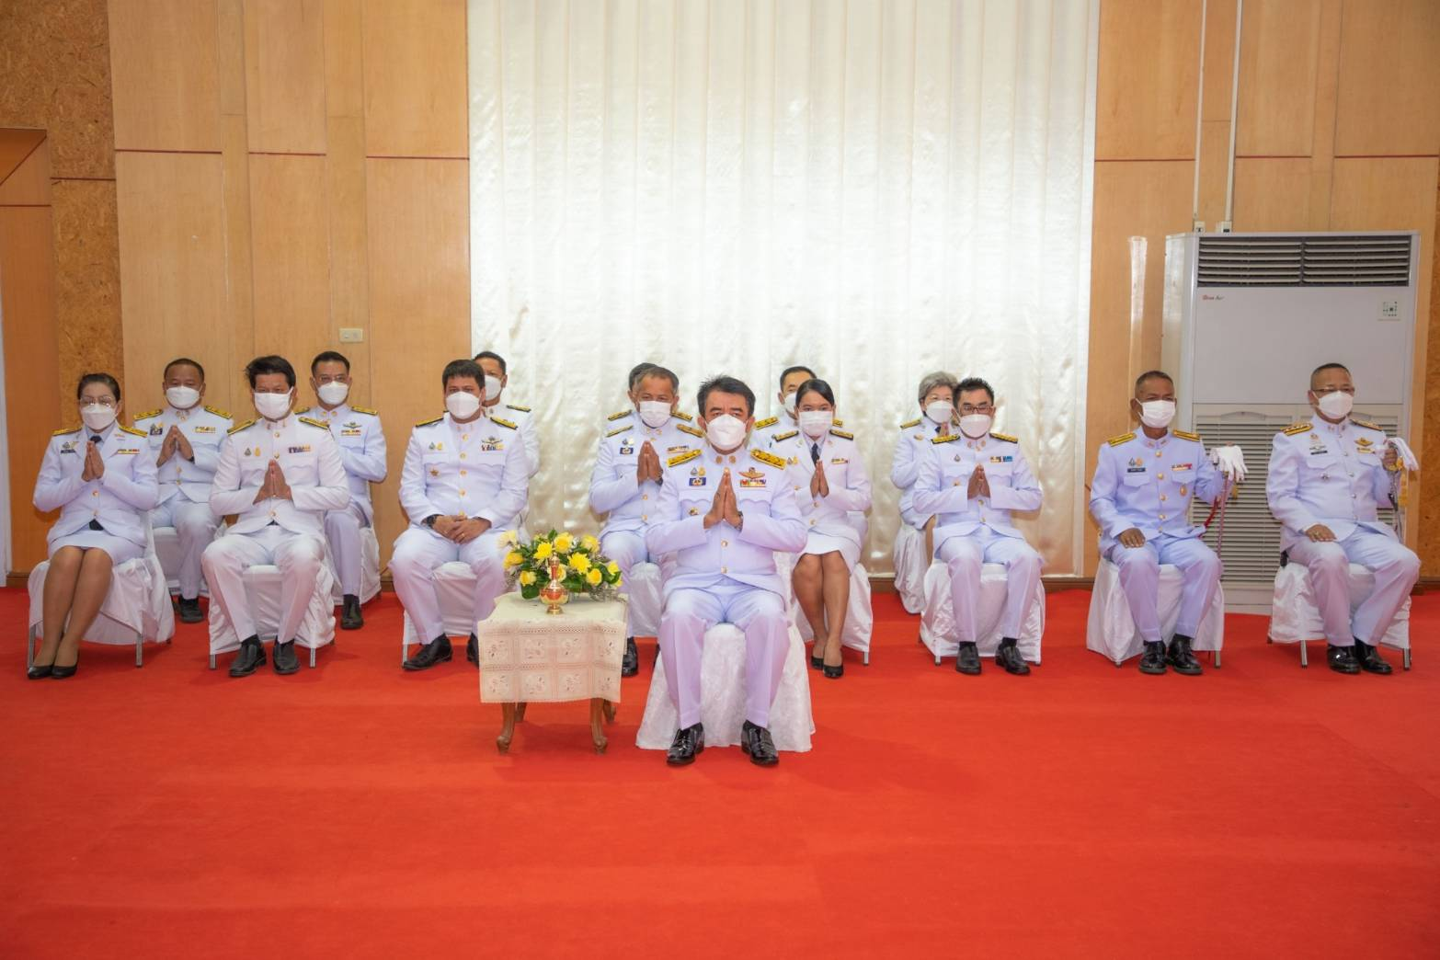
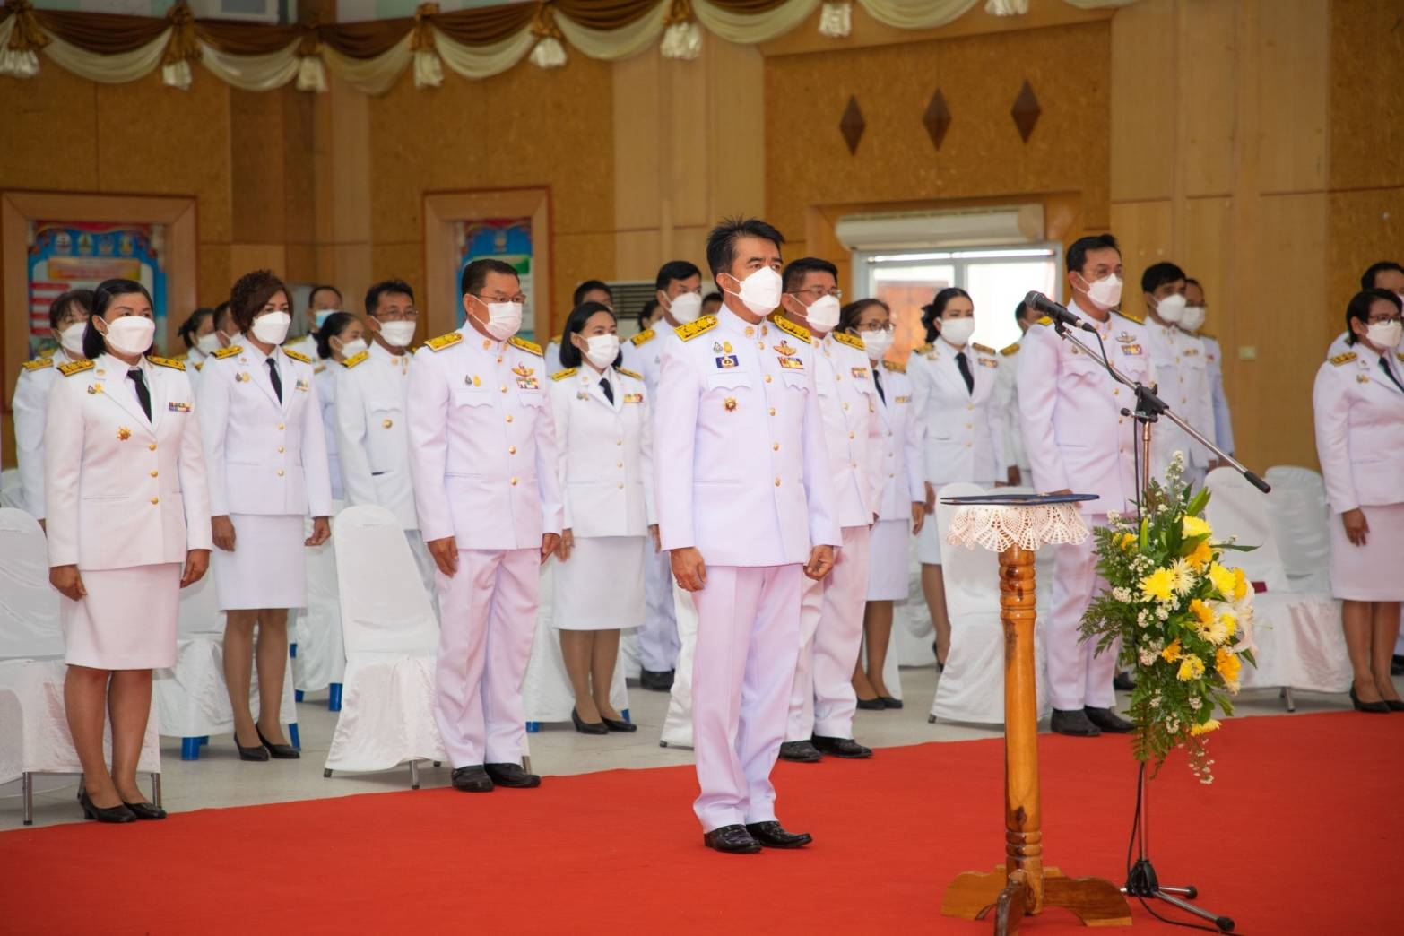
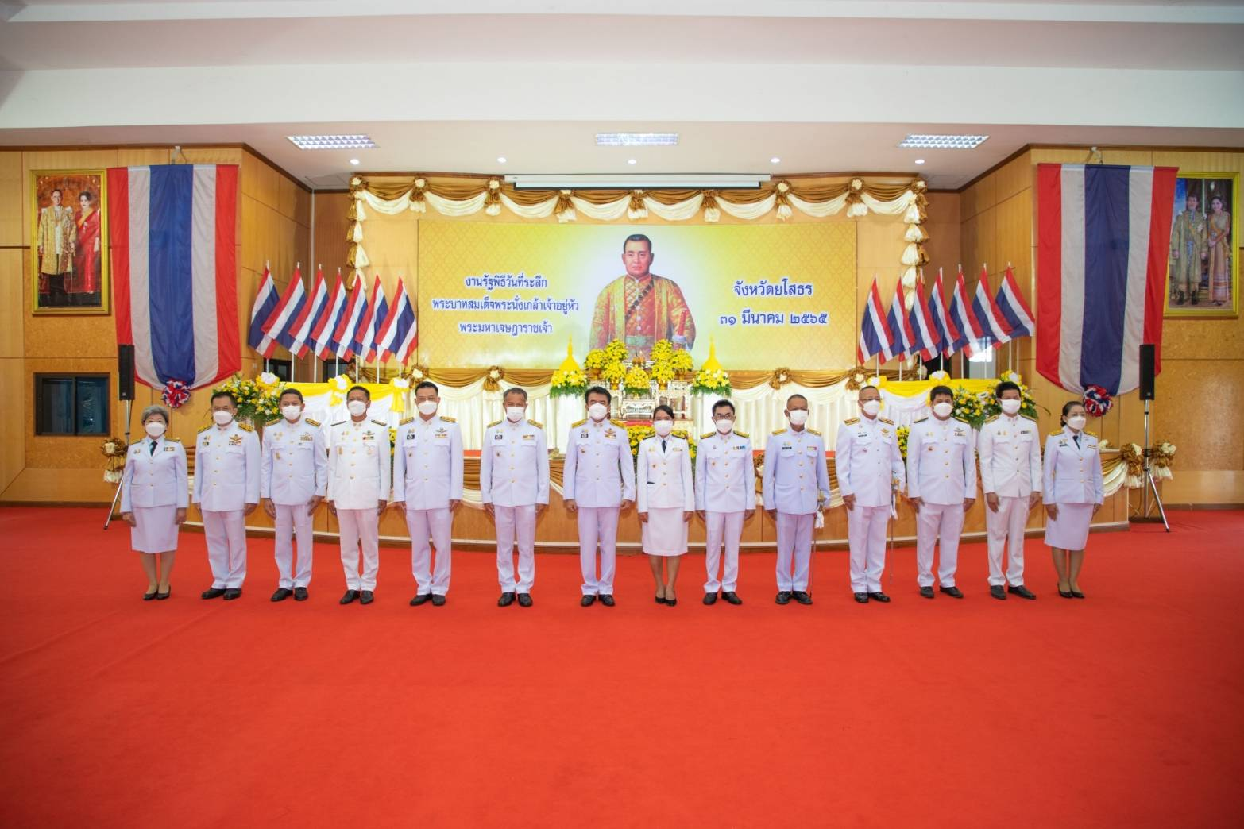
วันที่ 31 มีนาคม 2565 เวลา 08.30 น. นายสมยศ นามพุทธา ท้องถิ่นจังหวัดยโสธร ร่วมรัฐพิธีวันวันที่ระลึกพระบาทสมเด็จพระนั่งเกล้าเจ้าอยู่หัว พระมหาเจษฎาราชเจ้า ณ หอประชุมวิถีอีสาน หน้าศาลากลางจังหวัดยโสธร โดยมีนายชัยวัฒน์ แสงศรี รองผู้ว่าราชการจังหวัดยโสธร เป็นประธาน

